Slide 1
,,არა ძალადობას! ძალა უფლებას!“
სსიპ ქალაქ ბათუმის #26 საჯარო სკოლის IX –ბ კლასის მოსწავლე
გიორგი ფუტკარაძე

Slide 2
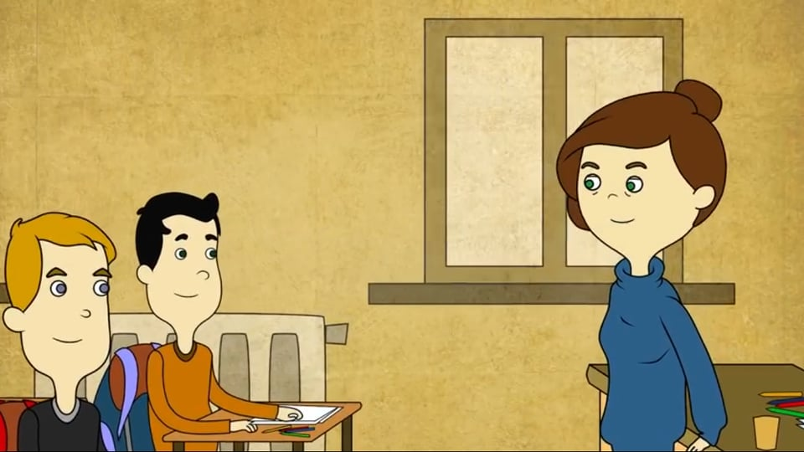
ბავშვებო დღევანდელი თქვენი დავალება ოჯახი შეგიძლიათ დახატოთ თქვენი სახლი

Slide 3
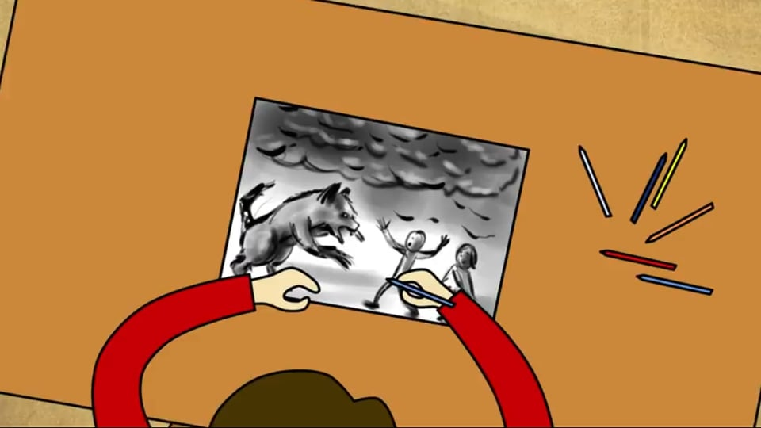
ეს ნიკა, მან დახატა თავის სახლი, ამ ნახატში ის იცავს მამისგან დდას

Slide 4
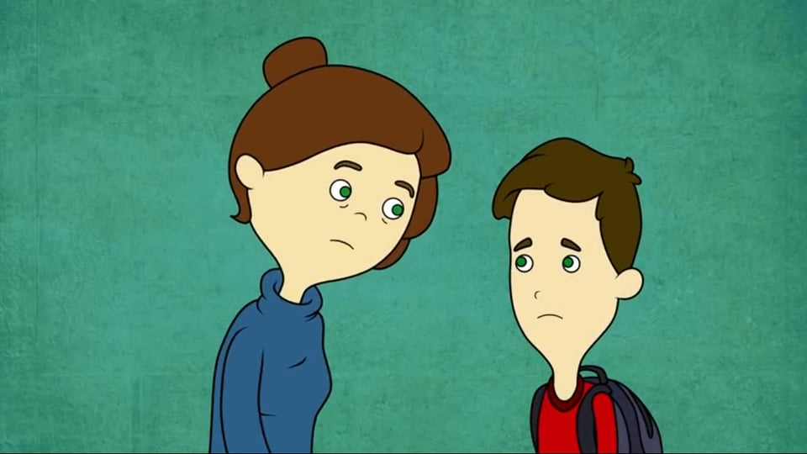
ნიკა შენმა ნახატმა ძალიან დამაფიქრა იქნებ მომიყვე ამის შესახებ
არვიცი მას ასე მინდოდა უბრალოდ

Slide 5
ჩემი დახმარება ხომარ გჭირდება
არა, მე წავალ მას,

Slide 6
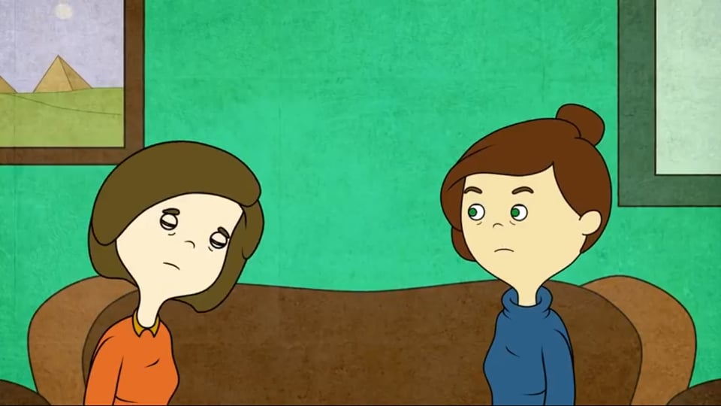
იცი დღეს ნიკამ ძალიან უცნაური ნახატი დახატა რამაც ჩამაფიქრა თანა ამ ბოლო დროს ძალიან სევდიანიაროგორ მიქრობთ სამისო მიზეზი აქვს
ჩვენთან ყველაფერი რიგზეა

Slide 7
იცით ბავშვი ძალიან დაძაბული ხატავდა ჩვენ შეგვიძლია ერთად დავეხმაროთ მიშიკოს
მასშემდეგ რაც ჩემა მეუღლემ თამაში დაიწყო ხშირად ბრუნდება სახში ნასვამ მდგომარეობაში და კარგავს კონტროლს საკუთარ თავზე

Slide 8
აშკარა რომ თქვენ დახმარება გჭირდებათ მე შემიძლია სოციალურ მუშაკს მივმართო რომელიც თქვენ და თქვენს მეუღლეს დაგეხმარებათ

Slide 9
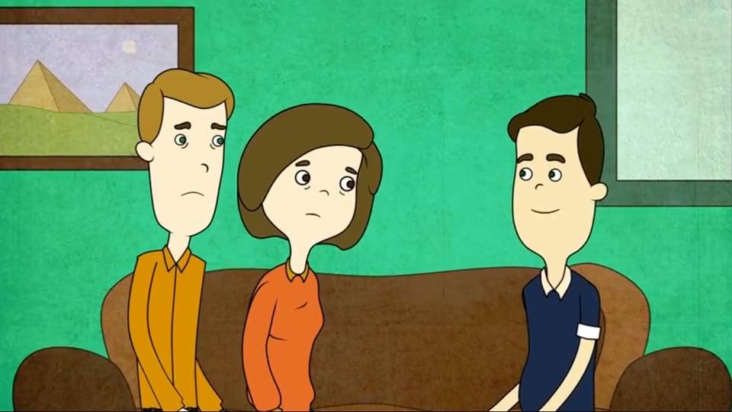
ძალიან კარგია
გამარჯობა მე სოციალური მუშაკი ვარ მე თქვენ დაგეხმარებით რომ დანებოთ თამაშს თავი აესვე გირჩევთ რომ ნიკასთან ერთად დიდი დრო გატაროთ და ხშირად დაისვენოთ რაც ბავშვის ფსიქოლოგიურ განვითარებაზე კარგად იმოქმედებს

Slide 10
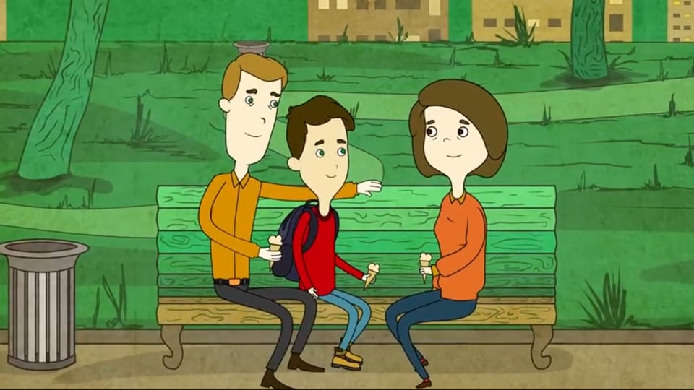
ჩვენც შვილო
ჩვენც გვიყვარხარ
ძალიან მიყვარხართ

Slide 11
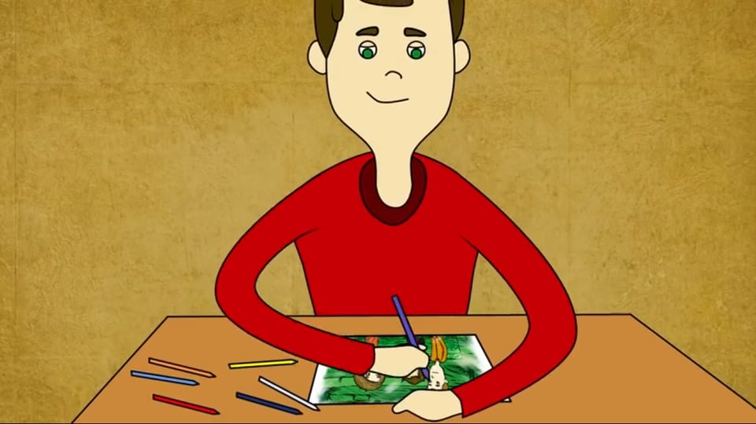

Slide 12
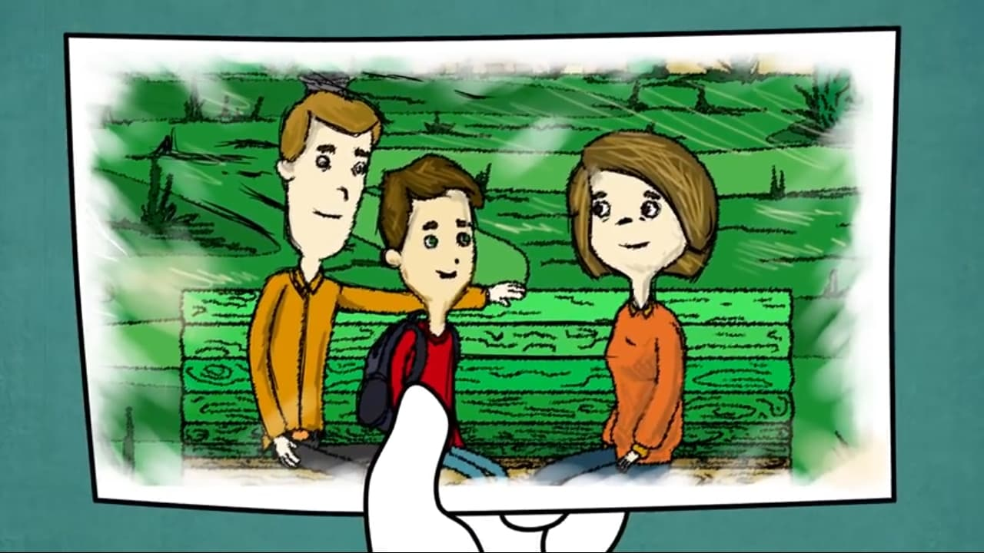
ნიკას ნამუშევარი, ბედნიერი ოჯახი

Slide 13
ოჯახში ძალადობა ერთ-ერთი ყველაზე სერიოზული და გავრცელებული ძალადობის ფორმაა. იგი მსოფლიოს ნებისმიერ ქვეყანაში არსებობს და საზოგადოების ყველა ფენას მოიცავს. ოჯახში ძალადობას ახასითებს ფარული და გაგნგრძობადი ხასიათი და სპეციფიური რადგან ხორციელდება ოჯახის წევრის ან წევრების მიერ სხვა ოჯახის წევრის/ების მიმართ. მცდარია მოსაზრება, თითქოს ძალადობა მხოლოდ ცოლ–ქმარს შორის არსებული კონფლიქტის ნიადაგზე წარმოიშობა. ოჯახში ძალადობად ითვლება ოჯახის წევრის მიმართ განხორცილებული: ფიზიკური ძალადობა, ფსიქოლოგიური ძალადობა, ეკონომიკური ძალადობა, სექსულაური ძალადობა, იძულება . ოჯახში ძალადობა ხშირ შემთხვეევაში იწვევს ჯანმრთელობის სერიოზულ გაუარესებას, ფიზიკურ და ემოციურ აშლილობას, რომლიცშეიძლება ფატალური შედეგით დასრულდეს.ყოველივე ზემოაღნიშნულიდან გამომდინარე, ოჯახში ძალადობის წინააღმდეგ ბრძოლა საქართველოს მთავრობისთვის და შინაგან საქმეთა სამინისტროსთვის ერთ-ერთი პრიორიტეტული საკითხია. სამინისტრო სხვა უწყებებთან და საერთაშორისო და არასამთავრობო ორგანიზაციებთან ერთად აქტიურად მუშაობს ოჯახში ძალადობის დაძლევაზე.

Slide 14
ამ მიზნით 2006 წელს საქართველოს პარლამენტმა მიიღო კანონი "ოჯახში ძალადობის აღკვეთის, ოჯახში ძალადობის მსხვერპლთა დაცვისა და დახმარების შესახებ". შსს წარმომადგენლები მონაწილეობას ღებულობენ ოჯახში ძალადობის აღკვეთის ღონისძიებათა განმახორციელებელი საუწყებათაშორისო საბჭოს მუშაობაში, რომელიც შეიმუშავებს და კოორდინაციას უწევს ოჯახში ძალადობის სამოქმედო გეგმის განხორციელებას.

Slide 15
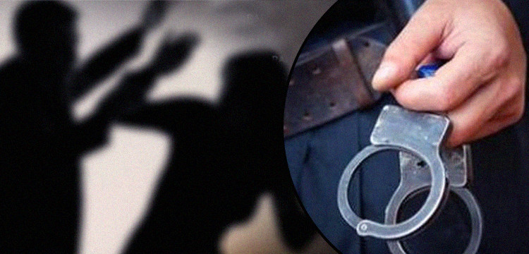

Slide 16
